Slide 1
Praat: De engenheiros para não-Engenheiros
Para entusiastas do som/voz/fala

Slide 2
Praat: De... Para...
Prof. Marcelo de Oliveira Rosa
  Depto. Acad. de Eletrotécnica (DAELT)
Profa Maria Lúcia de Castro Gomes
  Depto. Acad. de Línguas Estrangeiras Modernas (DALEM)
Universidade Tecnológica Federal do Paraná
  UTFPR
  Campus Curitiba

Slide 3
Ementa
O que veremos:
  Praat
    Objetos
    Operações sobre objetos
    Visualização de informação
  Som (conceito físico)
  Sinais
    Analógicos vs Digitais
    Propriedades (amplitude, frequência, fase)
    Conversões analógico-digitais (AD) e vice-versa (DA)

Slide 4
Ementa
O que veremos:
  Sinais de Voz
    F0 vs Pitch vs Perceptual Pitch
    Harmônicos
    Formantes (frequência e largura de banda)
  Sistemas de produção de fala
    Sinal glotal e laringe
    Modulação e supra-glotais
    Vocálicos e não-vocálicos

Slide 5
Ementa
O que veremos:
  Análise espectral
    Transformada de Fourier
    FFT
      FFT e sinais não-estacionários (com a fala)
    Spectrum vs PowerSpectrum
    Espectrograma
  Filtros
    Passa-baixa, passa-alta, passa-banda, rejeita-banda)
  Retorno ao Praat

Slide 6
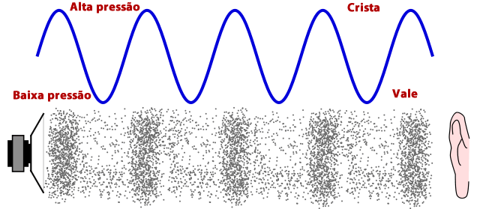
Som
Conceito
  Onda longitudinal
Notes:
http://boltz.ccne.ufsm.br/st12/?q=node/70
https://pt.wikipedia.org/wiki/Onda_mec%C3%A2nica

Slide 7
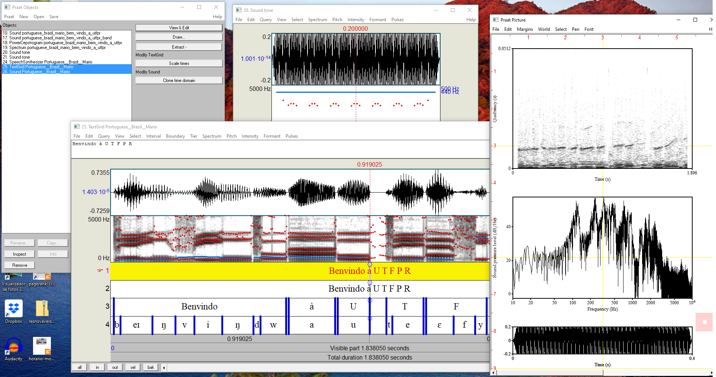
Praat
Ferramenta para análise de som/voz/fala

Slide 8
Praat
Objetos

Slide 9
Praat
Operações sobre objetos

Slide 10
Praat
Visualização “estática” de objetos

Slide 11
Praat
Visualização “interativa” de objetos

Slide 12
Praat
De “engenheiros”
Para “estudantes de som/voz/fala”
Exigências:
  Fortemente baseado em matemática e física
    Processamento digital de sinais
  Suporte a programação
    Linguagem similar ao BASIC
  Exige conhecimentos de fonética/linguística

Slide 13
Praat
Nossa área
  Matemática, física, engenharia, linguística, fonética, produção de fala...
  Pontos positivos
    Multidisciplinaridade
  Pontos negativos
    Multidisciplinaridade

Slide 14
Sinais
Analógico vs Digital
  Sinais analógicos = sinais contínuos
    “Zoom infinito” para qualquer intervalo de tempo
  Sinais discretos
    Para uso em computador
      Não consegue processar TANTAS informações
    Apenas “amostras” igualmente espaçadas são “lidas”
    Período de amostragem = 1/(frequência de amostragem)
      Intervalo entre coletas de amostras do sinal contínuo

Slide 15
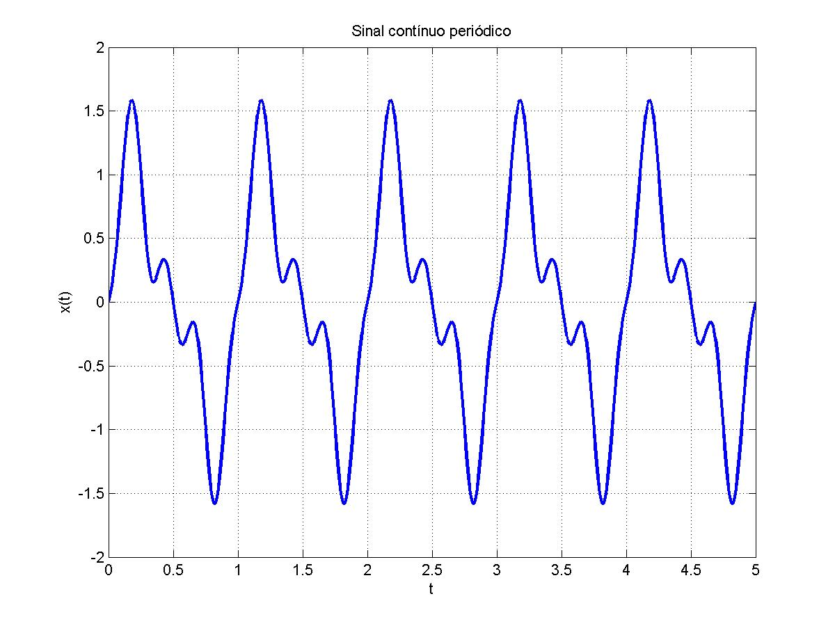
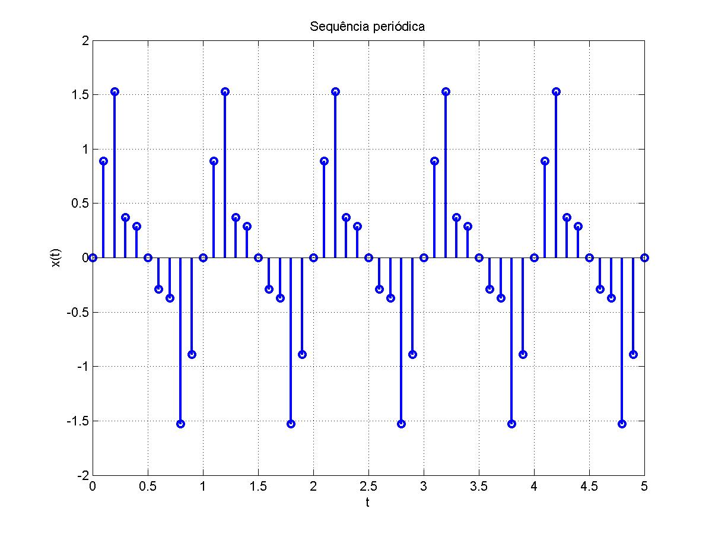
Sinais
Analógico vs Digital
  Posso escolher qualquer frequência de amostragem?

Slide 16
Sinais
Periodicidade
  Padrão de repetição de um sinal
    Pegue um trecho
    Copie e cole um atrás do outro!

Slide 17
Sinais
Propriedades
  Focadas em sinais periódicos
  Amplitude
    Quão “alto” é um sinal
  Frequência fundamental
    F0
    Nível de vibração do sinal
  Fase
    Deslocamento lateral

Slide 18
Sinais
Propriedades
  Focadas em sinais periódicos
  Amplitude
    Adimensional ou em dB
  Frequência
    Hertz (Hz)
    Radiano/segundo (rad/s)
  Fase
    Graus ou radianos

Slide 19
Sinais
Propriedades
  Focadas em sinais periódicos
  Amplitude
    Adimensional ou em dB
  Frequência
    Hertz (Hz)
    Radiano/segundo (rad/s)
  Fase
    Graus ou radianos

Slide 20
Sinais
Cálculo/Estimação da F0
  Autocorrelação
    Encontrar similaridades/repetições dentro do sinal
      Sinal e sua versão atrasada/adiantada
  Correlação Cruzada
    Encontrar similaridades entre dois sinais
  Com qual frequência um trecho do sinal se repete!

Slide 21
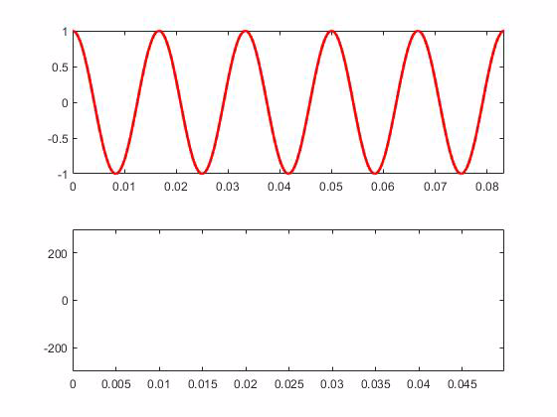
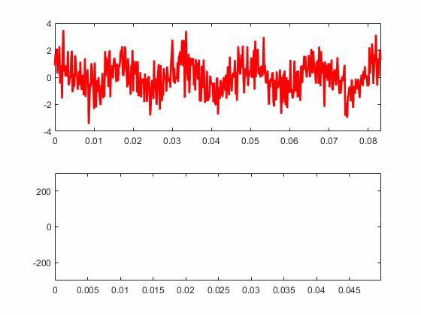
Sinais
Cálculo/Estimação da F0
  Autocorrelação
    Sinal “infinitamente” periódico
      Apenas teórico (na prática, um sinal tem início e fim)

Slide 22
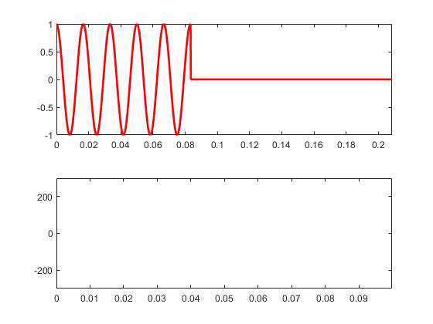
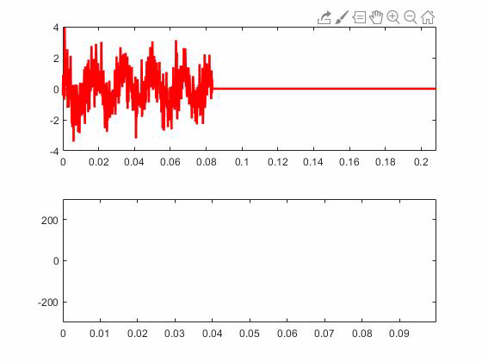
Sinais
Cálculo/Estimação da F0
  Autocorrelação
    Sinal de curta duração (“enjanelado”)

Slide 23
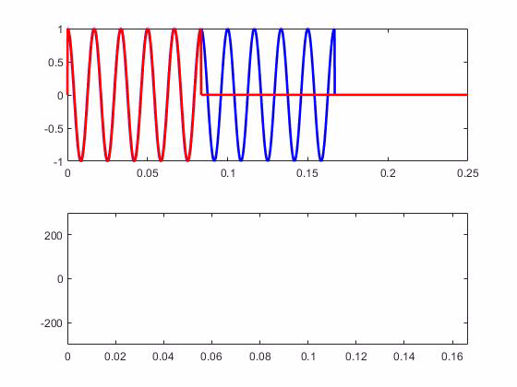
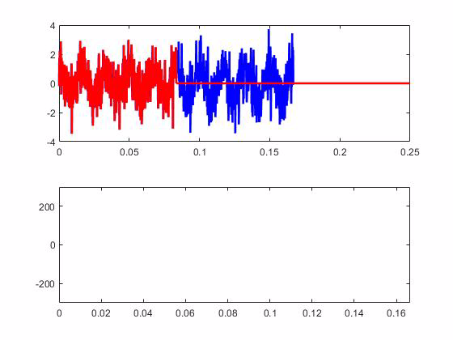
Sinais
Cálculo/Estimação da F0
  Correlação cruzada
    Sinal de curta duração vs Sinal de “longa” duração

Slide 24
Sinais
Conversão analógico-digital
  Já sabemos que perderemos informações
  Algo mais?
    Escala em amplitude
Conversão digital-analógico
  Quando reproduzimos o sinal digital
  Influências
    Caixa acústica, amplificadores, circuitos eletrônicos

Slide 25
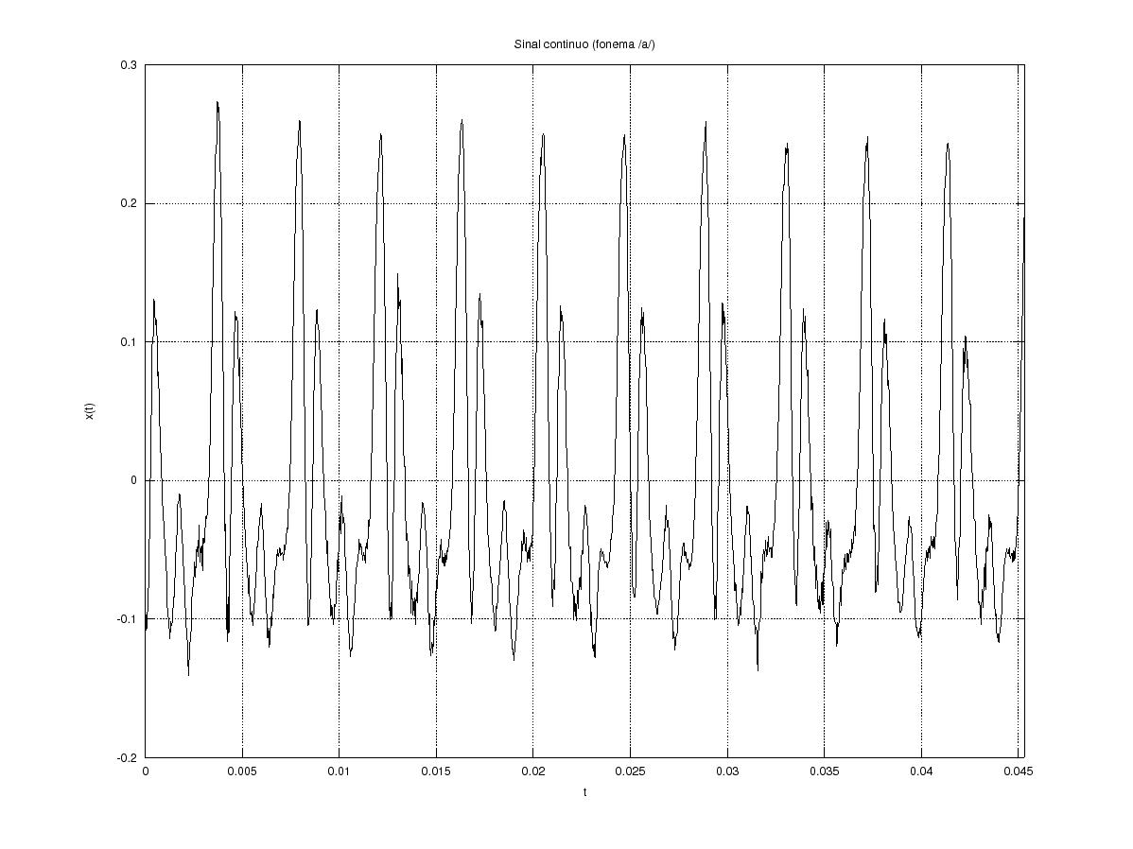
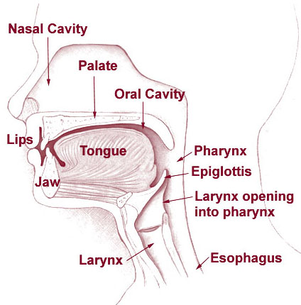
Sinal de Fala
Sinal produzido pela ação “coordenada” de pulmão, laringe e sistema supra-glotal

Slide 26
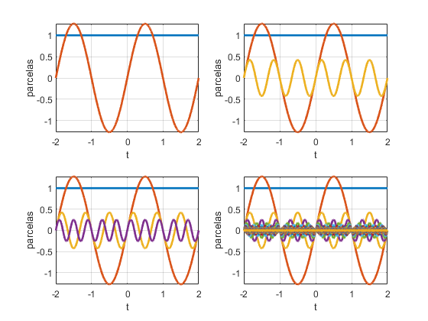
Sinal de Fala
F0, Pitch e harmônicos
  Sinal periódico = soma de vários sen()/cos()
    A frequência de cada sen/cos = múltiplo da F0
      Harmônicos

Slide 27
Sinal de Fala
F0, Pitch e harmônicos
  Sinal periódico = soma de vários sen()/cos()
    A frequência de cada sen/cos = múltiplo da F0
      Harmônicos

Slide 28
Sinal de Fala
Pitch “real” vs Pitch “perceptual”
  O que é medido
  O que é percebido/sentido

Slide 29
Sinal de Fala
Formantes
  Frequências de ressonância da cavidade supraglotal
    Como calculá-las modelo de tubos conectados
    Modelo de predição linear (LPC)

Slide 30
Sinal de Fala
Formantes
  Frequências de ressonância da cavidade supraglotal
    Frequências dos pontos de máximo na curva LPC
    Largura de banda: quão largo são esses picos!

Slide 31
Sinal de Fala
Formantes
  Frequências de ressonância da cavidade supraglotal
    Como calculá-las modelo de tubos conectados
    Modelo de predição linear (LPC)

Slide 32
Sinal de Fala
Formantes
  Frequências de ressonância da cavidade supraglotal
    Modelo tem uma ordem
      Ordem de polinômio = número de raízes

Slide 33
Sinal de Fala
Formantes
  Frequências de ressonância da cavidade supraglotal
    Modelo tem uma ordem
      Ordem de polinômio = número de raízes

Slide 34
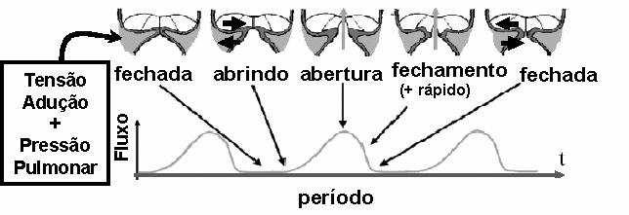
Sistema de Produção de Fala
Laringe
  Funcionamento para vocalização
    Sons não-vocálicos
      Cordas vocais “completamente” abertas ou fechadas.
Notes:
UM ESTUDO COMPARATIVO ENTRE O SINAL ELETROGLOTOGRÁFICO E O SINAL DE VOZ, Juliano Santiago de Mattos, Dissertação de Mestrado, 2008.

Slide 35
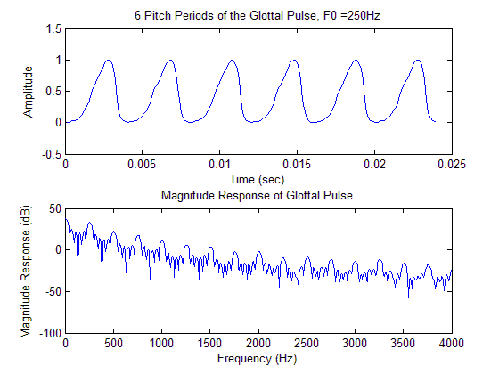
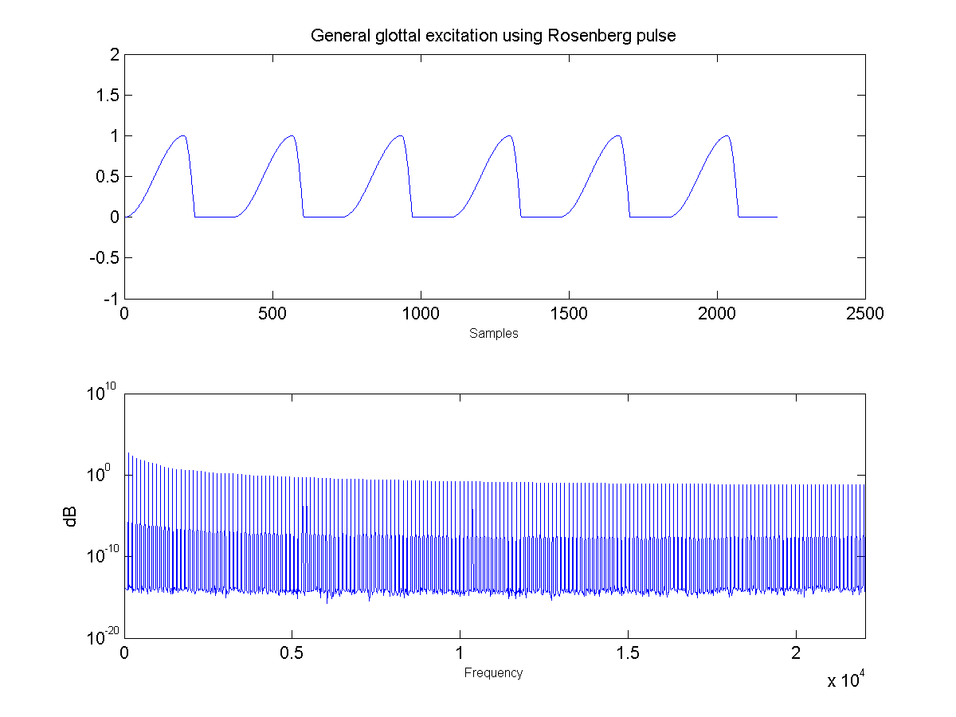
Sistema de Produção de Fala
Laringe
  Sinal glotal
    “Microfone” colocado imediatamente
    acima das cordas vocais
Notes:
Speech Production Using Concatenated Tubes, EEN 540 - Computer Project II, Richard Juszkiewicz

Slide 36
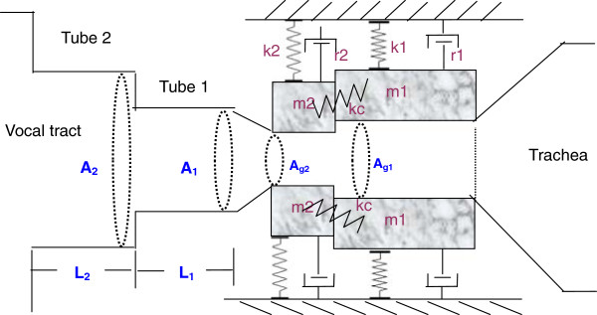
Sistema de Produção de Fala
Engenheiros e o sistema de produção de fala
    Laringe = Modelo duas massas
    Trato supraglotal = Tubos acústicos conectados
Notes:
Classification of speech under stress based on modeling of the vocal folds and vocal tract, Yao et al.

Slide 37
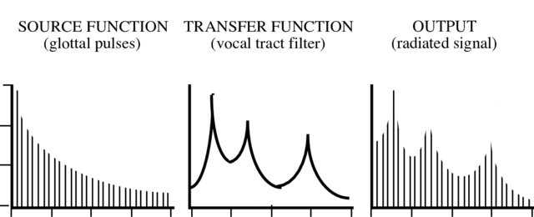
Sistema de Produção de Fala
Trato supra-glotal
  No domínio da frequência: modulação!
Notes:
The effects of stress and F0 on the voice source, Jacques Koreman

Slide 38
Sistema de Produção de Fala
Vocálicos
  Sinais quase-periódicos (quase-estacionários)
    Que vogal é esta?
Notes:
/a/

Slide 39
Sistema de Produção de Fala
Vocálicos
  No domínio da frequência...
    Espectrograma de 20Hz e 200Hz
Notes:
/a/

Slide 40
Sistema de Produção de Fala
Vocálicos
  No domínio da frequência...
    Espectrograma de 20Hz e 200Hz
    Com um pouco de “zoom”...
Notes:
/a/

Slide 41
Sistema de Produção de Fala
Não-vocálicos
  Sem vibração das cordas vocais!
    Exemplo: “sapato, sapatos”

Slide 42
Sistema de Produção de Fala
Não-vocálicos
  No domínio da frequência...
    Espectrograma de 20Hz e 200Hz

Slide 43
Sistema de Produção de Fala
Não-vocálicos
  No domínio da frequência...
    Espectrograma de 20Hz e 200Hz
    Com um pouco de “zoom”...

Slide 44
Análise Espectral
Transformada de Fourier
  Ferramenta usada para calcular “espectro”
    Spectrum/PowerSpectrum
    Espectrograma
  Formalmente: calcula, para cada frequência...
    Números complexos  Magnitude e Fase
  Janela de tamanho fixo
    Como escolhê-la?

Slide 45
Análise Espectral
Transformada de Fourier
  Calcula os senos/cossenos presentes num sinal
  No computador:
    Componentes harmônicas da frequência de amostragem
    Senos e cossenos com frequência = k f_{amostragem}
  No mundo teórico
    Senos e cossenos em QUALQUER frequência
  Qual o problema desses “mundos”?

Slide 46
Análise Espectral
Transformada de Fourier
  Como o computador calcula?
    FFT  Fast Fourier Transform
      Transformada Rápida de Fourier
  Exemplo
    Sinal com 2048 amostras
    Modo convencional = 2048 * 2048 = 4.194.304 contas
    Modo fast = 2048 * log₂(2048) = 22.528 contas

Slide 47
Análise Espectral
Transformada de Fourier
  Exemplo:
    x(t) = 1 * cos(2*π*10*t – π/6)
      Frequência de amostragem = 1 KHz

Slide 48
Análise Espectral
Transformada de Fourier
  Exemplo:
    x(t) = 1 * cos(2*π*10*t – π/6)
      Frequência de amostragem = 1 KHz

Slide 49
Análise Espectral
Transformada de Fourier
  Exemplo:
    x(t) = 1 * cos(2*π*10,3*t – π/6)
      Frequência de amostragem = 1 KHz

Slide 50
Análise Espectral
Transformada de Fourier
  Exemplo:
    x(t) = 1 * cos(2*π*10,3*t – π/6)
      Inserindo vários zeros para melhorar “resolução”!

Slide 51
Análise Espectral
Transformada de Fourier
  Exemplo:
    x(t) = 1 * cos(2*π*10,3*t – π/6)
      Usando mais amostras do próprio sinal

Slide 52
Análise Espectral
Transformada de Fourier
  Ideal...
    Frequência do tom desejável é divisível pela frequência de amostragem
  Não tão ruim...
    Usamos a maior janela possível
  Lutando com o que temos...
    Calculamos a FFT com um bom número de zeros

Slide 53
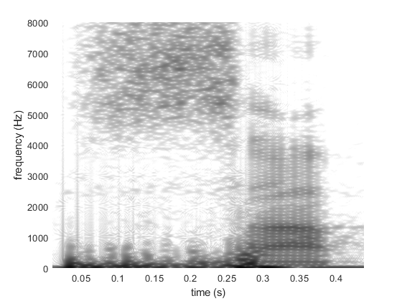
Análise Espectral
Transformada de Fourier
  Sinais não-periódicos
    CVC, ditongos, ...

Slide 54
Análise Espectral
Transformada de Fourier
  Sinais não-periódicos
    Se assumirmos que o sinal é periódico...

Slide 55
Análise Espectral
Transformada de Fourier
  Sinais não-periódicos
    Se assumirmos que o sinal é periódico...

Slide 56
Análise Espectral
Transformada de Fourier
  Sinais não-periódicos
    O que aconteceu?
      Mistura de informações!

Slide 57
Análise Espectral
Espectrograma
  Como o sinal de fala não é adequado à FFT...
    Dividimos o sinal de fala em trechos de tamanho fixo
      Igualmente espaçados
      Podem se sobrepor uns aos outros
    Calculamos a magnitude da FFT nesses trechos
    Juntamos tudo num gráfico

Slide 58
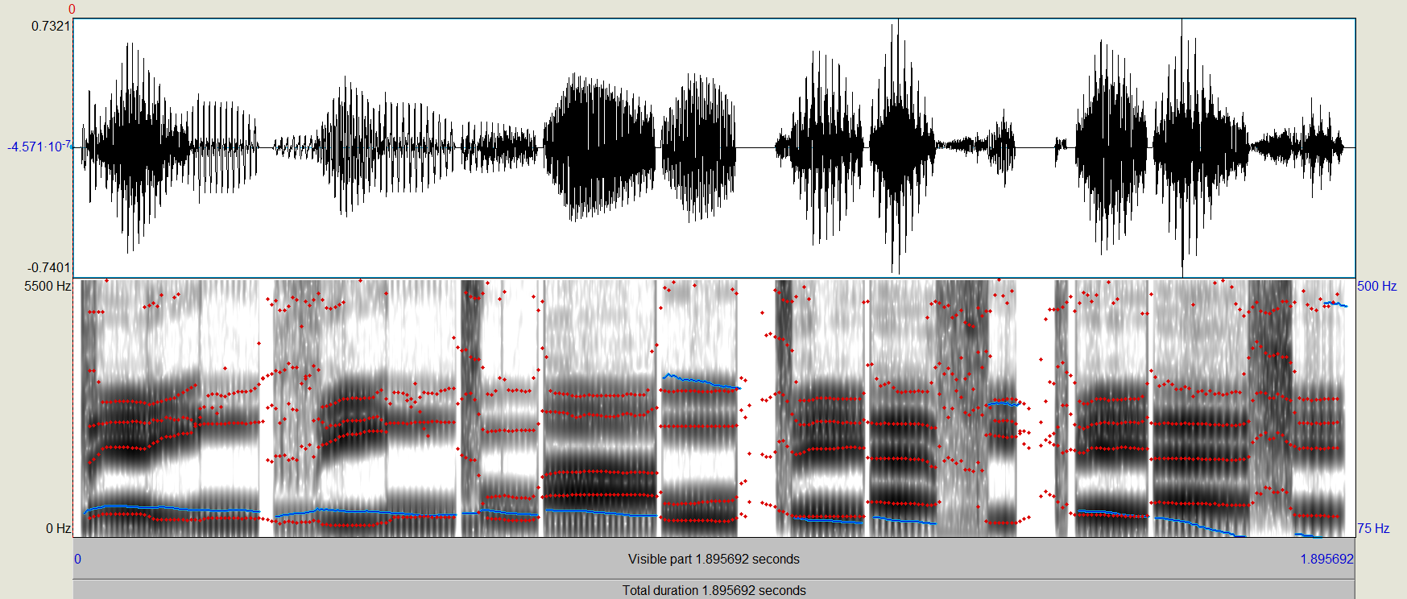
Análise Espectral
Espectrograma
  “Bem vindos à U T F P R”

Slide 59
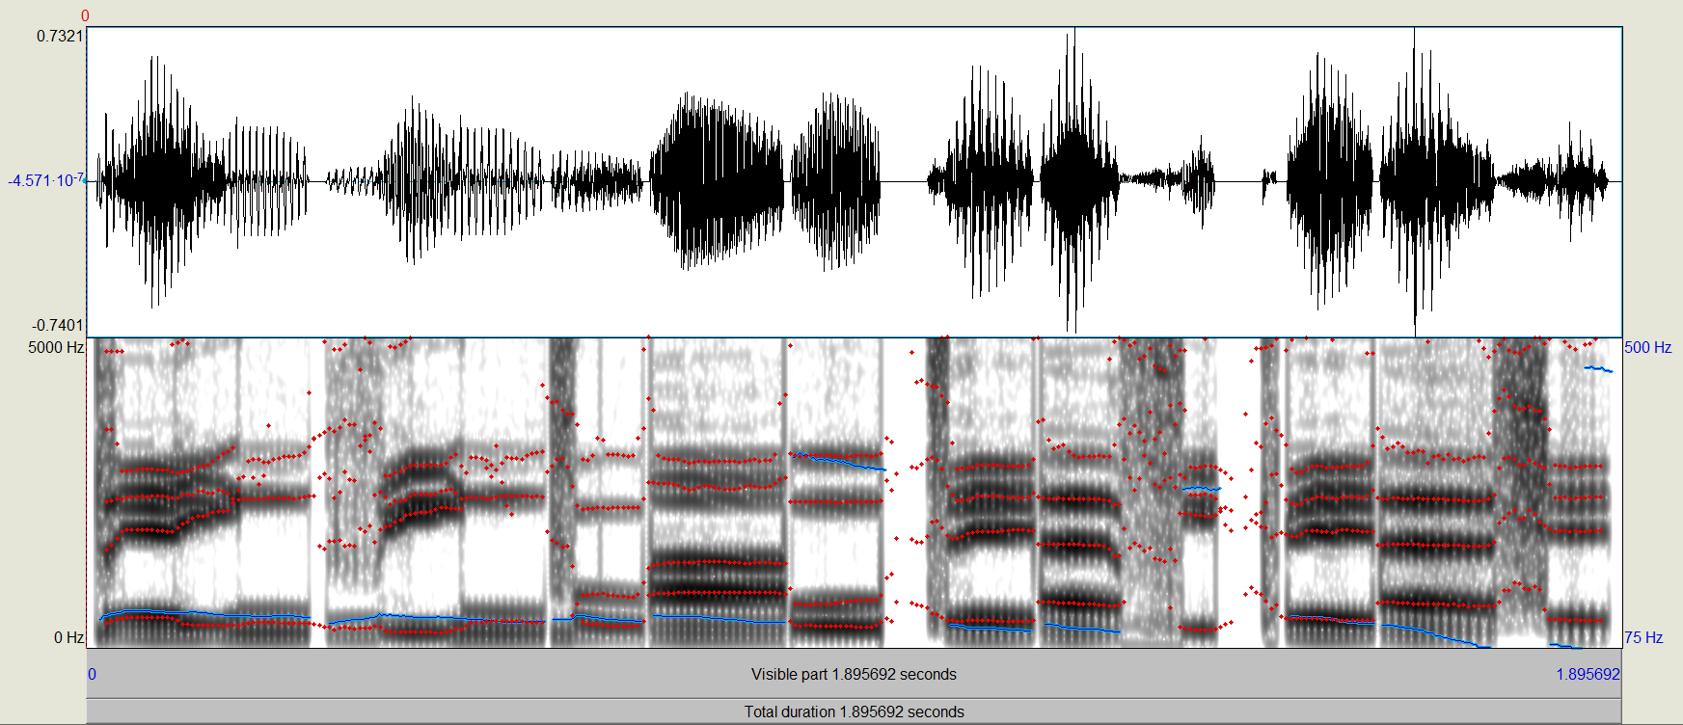
Análise Espectral
Espectrograma
  Apenas alterando o tamanho da janela...

Slide 60
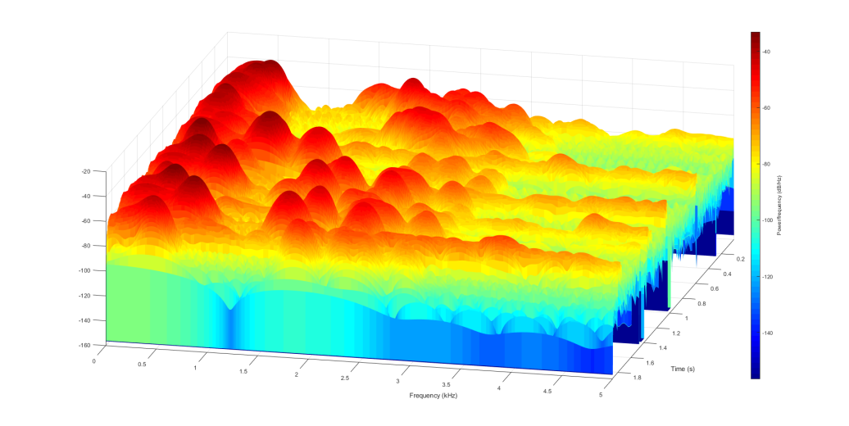
Análise Espectral
Espectrograma
  Outra forma de ver o Espectrograma...
    Um gráfico tridimensional
      Tempo vs Frequência vs Magnitude

Slide 61
Análise Espectral
Espectrograma/Janelas
  Aplica-se um tipo de “janela” em cada trecho antes de calcular sua FFT!
    Objetivo: melhorar a qualidade do “espectro”
  “Principais” tipos de janela
    Retangular
      Mais básica!
    Bartlet (triangular)
    Hamming/Hanning
    Gaussiana
      Lembram da distribuição normal?

Slide 62
Análise Espectral
Espectrograma/Janelas

Slide 63
Análise Espectral
Espectrograma/Janelas

Slide 64
Análise Espectral
Espectrograma/Janelas

Slide 65
Filtros
Eliminar características indesejáveis do sinal
  “Limpar ruído”
Projetados no domínio da frequência
  Atuando no domínio do tempo
Podem ser analógicos ou digitais
  No Praat, são digitais

Slide 66
Filtros
Características/parâmetros principais
  Banda / Largura de Banda
  Frequência de Corte
Tipos básicos
  Passa-baixa
  Passa-alta
  Passa-banda
  Rejeita-banda

Slide 67
Filtros
Filtros ideais

Slide 68
Filtros
Filtros ideais

Slide 69
Filtros
Filtros ideais (quando usamos dB)

Slide 70
Filtros
Exemplos do que posso conseguir na prática...

Slide 71
Filtros
Exemplos do que posso conseguir na prática...

Slide 72
Filtros
Na prática...
  Somos mais “flexíveis”
    Atenuação na banda de rejeição não tão significativa
    Flutuações na banda de passagem
    Existência de banda de transição

Slide 73
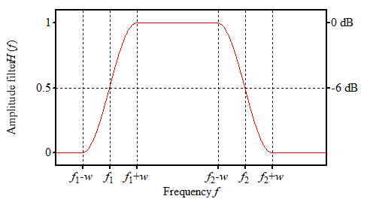
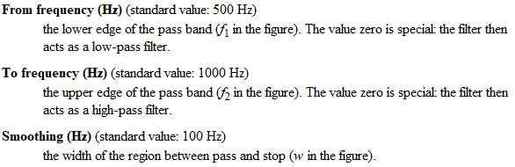
Filtros
No Praat...

Slide 74
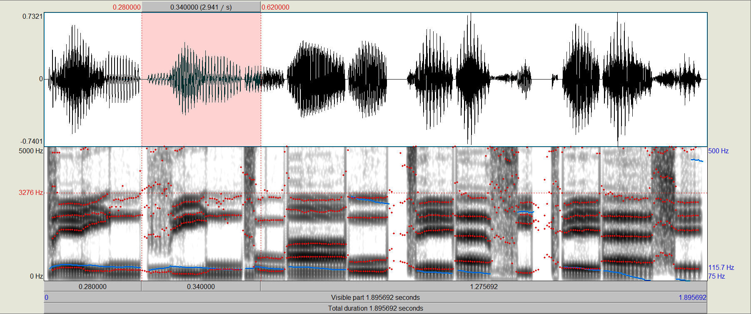
Filtros
Aplicando filtro passa-banda
  Sinal original

Slide 75
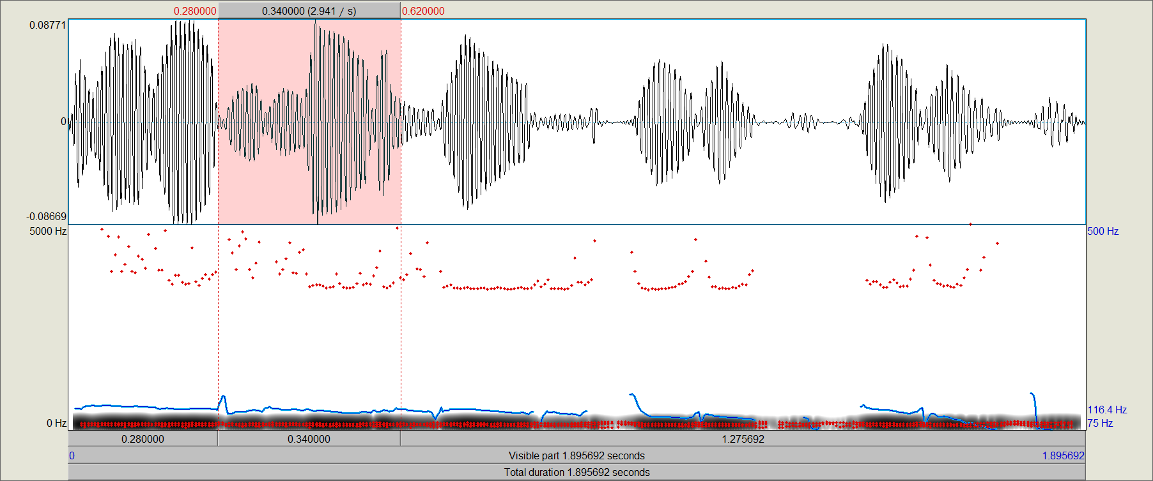
Filtros
Aplicando filtro passa-banda
  Mantendo tudo entre 50 e 150 Hz...

Slide 76
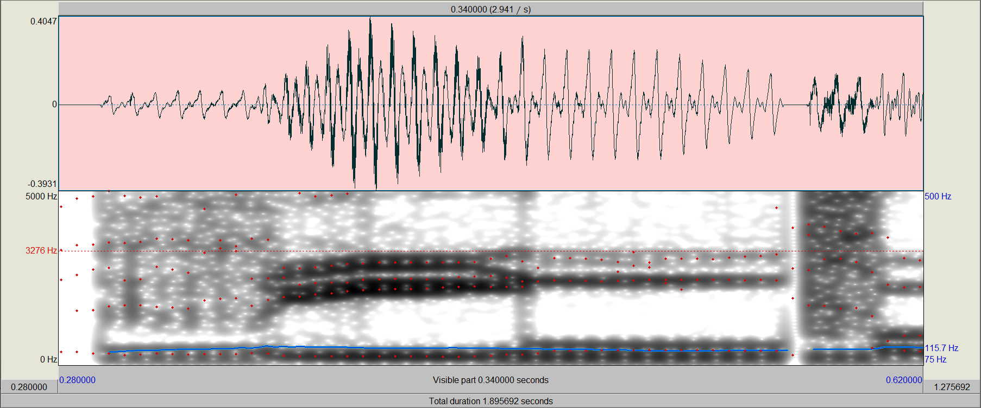
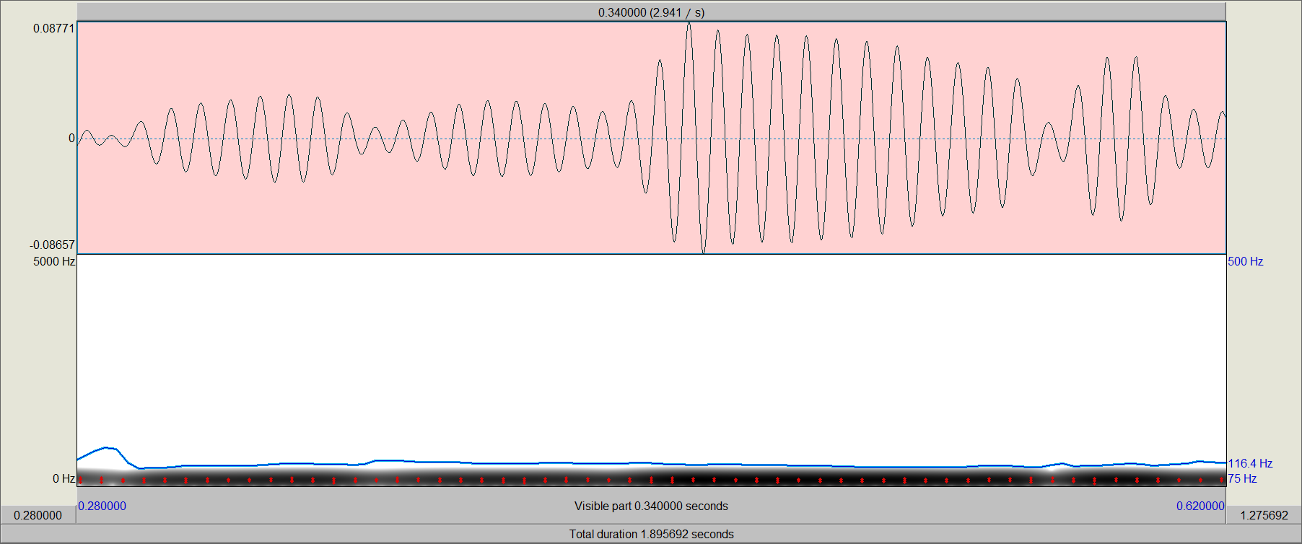
Filtros
Aplicando filtro passa-banda

Slide 77
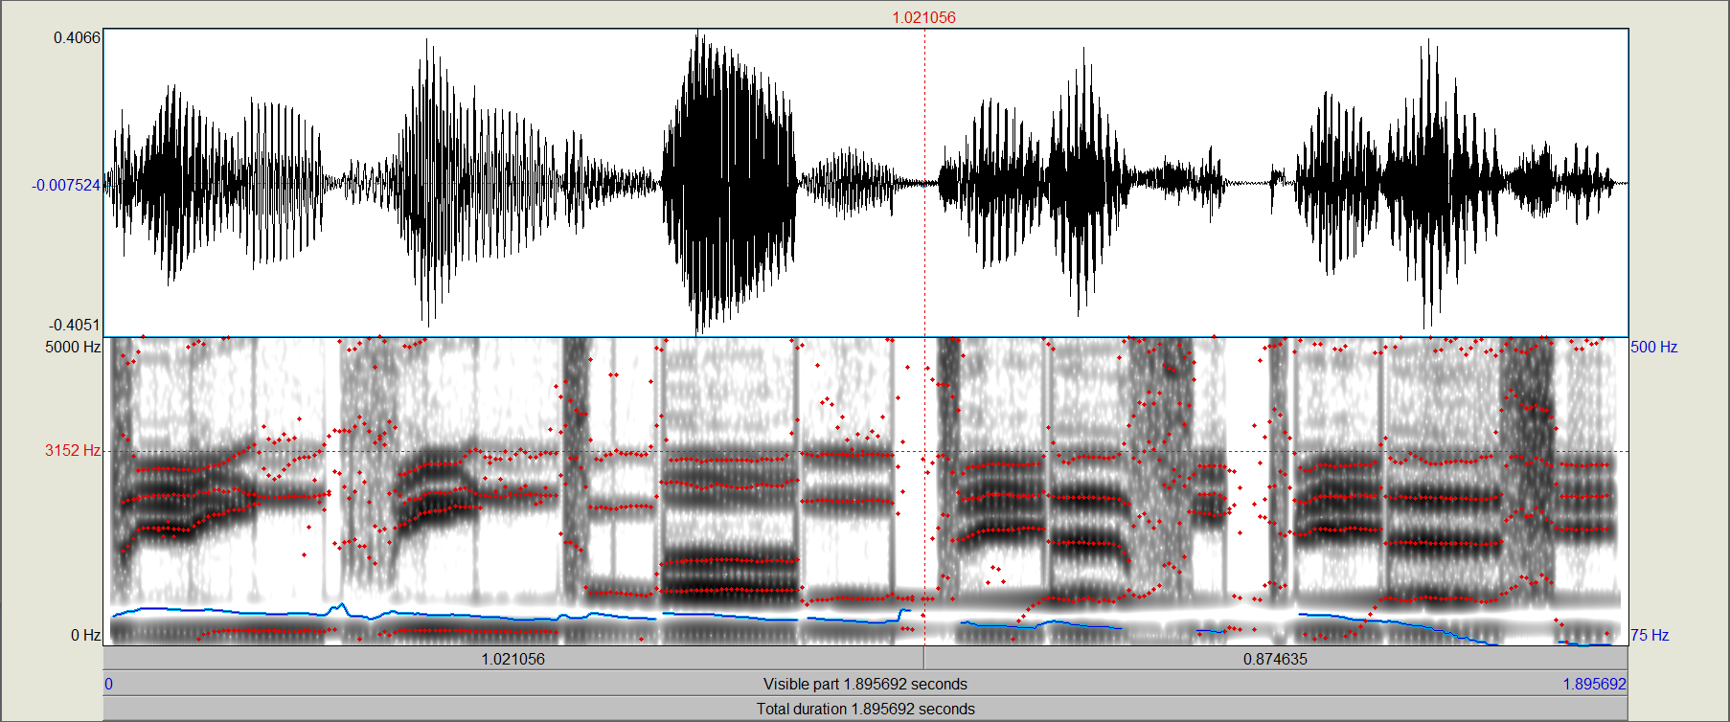
Filtros
Aplicando filtro passa-banda
  Mantendo tudo, EXCETO entre 250 - 750Hz

Slide 78
Filtros
Aplicando filtro passa-banda
  Mantendo tudo, EXCETO entre 250 - 750Hz

